Slide 1
POLICÍA NACIONAL DEL ECUADOR
GRUPO DE INTERVENCIÓN Y RESCATE “MAYOR GALO E. MIÑO JARRÍN”

Slide 2
“CAMPAÑA INSTITUCIONAL”

Slide 3
OBJETIVOS
Informar a los niños, niñas y adolescentes que los explosivos tipo pirotécnicos no son juego.
Exponer sobre las secuelas que causa el uso inadecuado de los materiales explosivos tipo pirotécnico.
Precautelar la integridad y seguridad de los niños, niñas y adolescentes.

Slide 4
Son muy peligrosos y te pueden lastimar!!!.

Slide 5
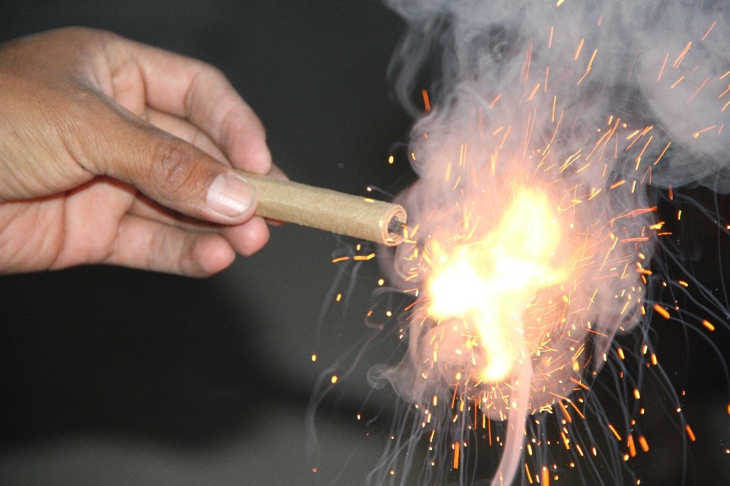
¿QUÉ SON LOS EXPLOSIVOS PIROTÉCNICOS?
Son todos los elementos sólidos, que por fricción, golpe o activación, ocasionan el escape súbito y repentino de gases desde el interior de un espacio cerrado generando: altas temperaturas, presiones, y ruidos, produciendo una explosión.

Slide 6
¿QUÉ SON LOS EXPLOSIVOS PIROTÉCNICOS?
Los fuegos artificiales, bengalas, petardos o cualquier producto que contenga pólvora constituyen un riesgo para los niños.

Slide 7
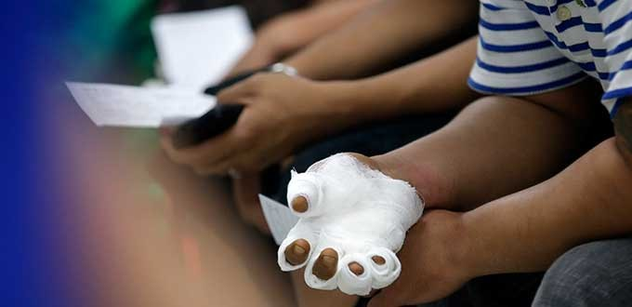
UN ACCIDENTE CON ESTOS MATERIALES PUEDE PROVOCAR:
Quemaduras
Lesiones
Trauma acústico
Y lo más lamentable, la muerte.

Slide 8
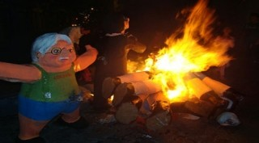
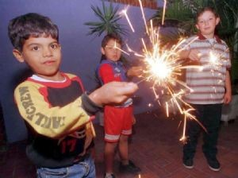
LOS FUEGOS PIROTÉCNICOS SON FASCINANTES, INCREÍBLES, RUIDOSOS, ALEGRES, VISTOSOS, TRADICIONALES…
PERO NO DEBEN SER USADOS POR NIÑOS

Slide 9
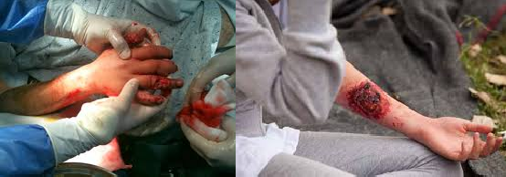
LOS DAÑOS QUE CAUSAN LOS PIROTÉCNICOS DEJAN MARCAS PARA TODA LA VIDA
GENERALMENTE AFECTAN LAS MANOS, EL ROSTRO, EL CUERPO…

Slide 10
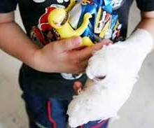
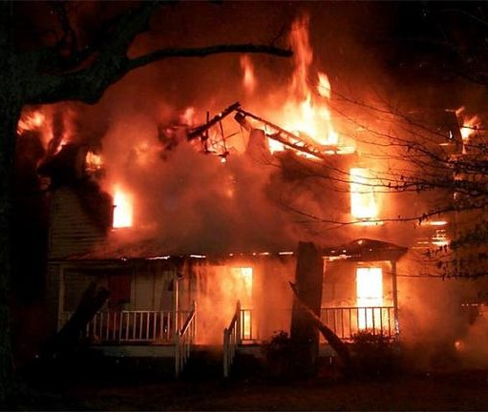
¿QUIENES SON LOS AFECTADOS?
Niños
y adolescentes
Al medio ambiente y los bienes materiales
Nuestras
mascotas

Slide 11
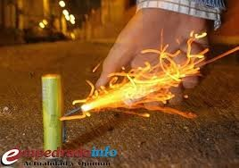
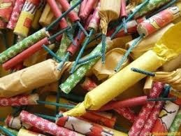
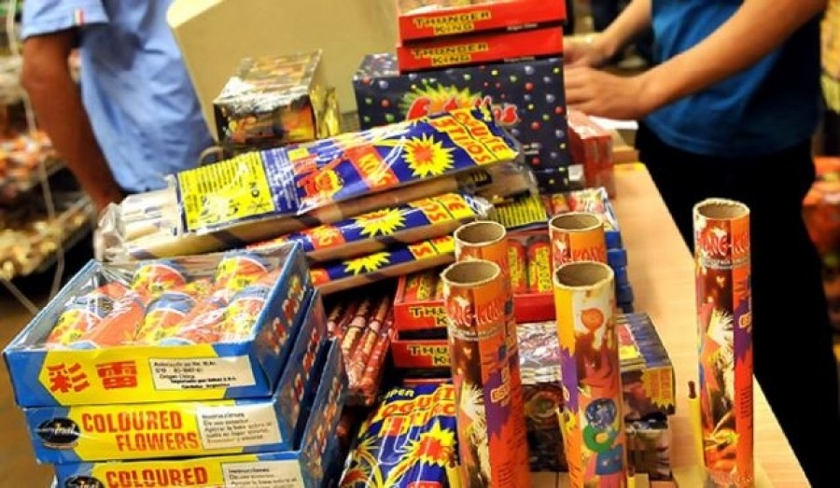
EN EL MERCADO ECUATORIANO EXISTEN UNA INFINIDAD DE ARTEFACTOS EXPLOSIVOS TIPO PIROTÉCNICOS, IMPORTADOS Y NACIONALES

Slide 12
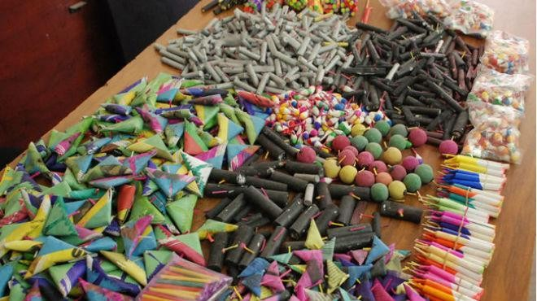
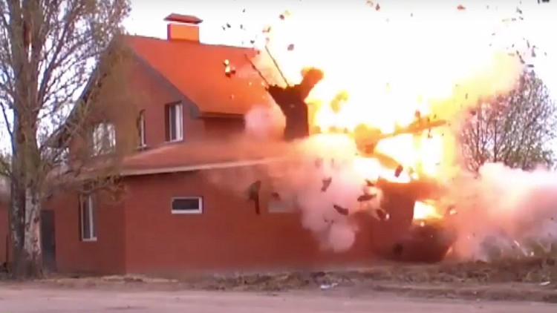
¿Sabías que las camaretas pueden ser consideradas como mini bombas ?

Slide 13
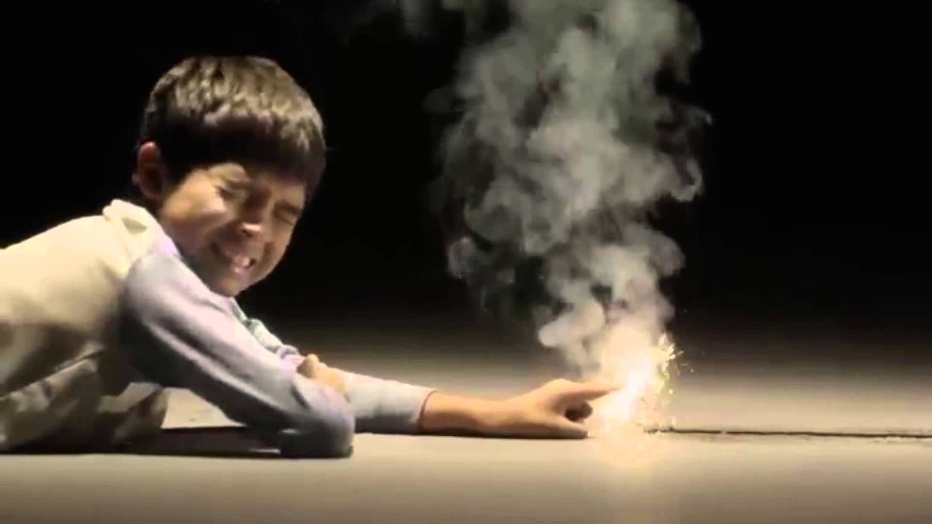
Son impredecibles pues no se sabe a ciencia cierta si van a funcionar efectivamente o si fueron almacenados adecuadamente.
Un segundo de diversión o descuido “Te pueden marcar por el resto de tu vida”

Slide 14
SON IMPREDECIBLES, NO SE SABE A SI VAN A FUNCIONAR EFECTIVAMENTE, DEPENDE DE LA FORMA EN COMO FUERON ALMACENADOS
Un segundo de diversión o descuido
“Te pueden marcar por el resto de tu vida”

Slide 15
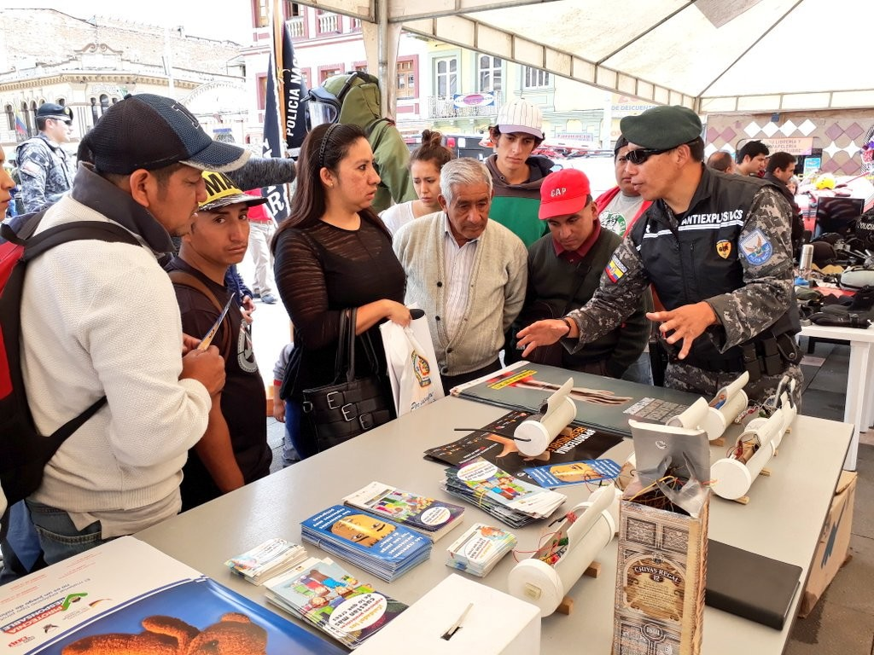
Consejos…
Evite el contacto con los explosivos pirotécnicos, más aún si desconoce su procedencia.
Por ningún motivo extraiga el contenido del interior de los dispositivos pirotécnicos.
Nunca entregue materiales pirotécnicos a los más pequeños.
No guarde materiales pirotécnicos en la ropa, ni en los bolsillos de las prendas.
No tenga en la mano un fuego artificial encendido.
No busques o recojas fuegos pirotécnicos que no detonaron.

Slide 16
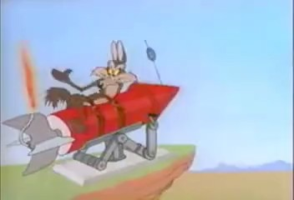
No te olvides…
las caricaturas son sólo animaciones

Slide 17
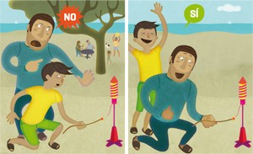
¿CÓMO PODEMOS EVITAR ACCIDENTES?
Recuerda que los menores de edad están prohibidos de adquirir, encender y mucho menos, jugar con material pirotécnico
No te arriesgues a manipular camaretas y fuegos pirotécnicos.

Slide 18
Denuncia al:

Slide 19
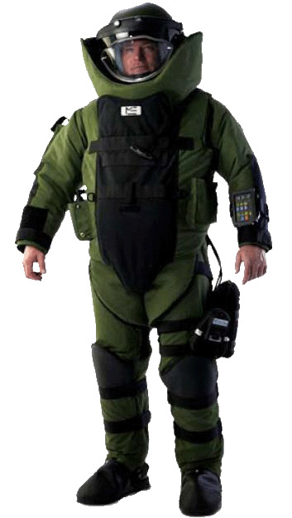
Es un mensaje del Equipo Antiexplosivos
GRACIAS

